Slide 1
第三章 相互作用
实验：探究弹力与弹簧伸长量的关系

Slide 2
[学习目标]
1.探究弹力与弹簧伸长量之间的关系.
2.学会利用列表法、图象法、函数法处理实验数据.
3.能根据F－x、F－l图象求出弹簧的劲度系数.

Slide 3
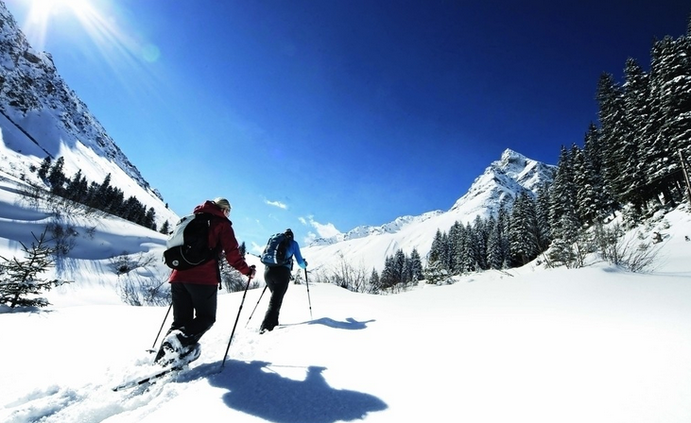
内容索引
技能储备
明确原理 提炼方法
题型演练
学以致用 实训演练
达标检测
检测评价 达标过关

Slide 4
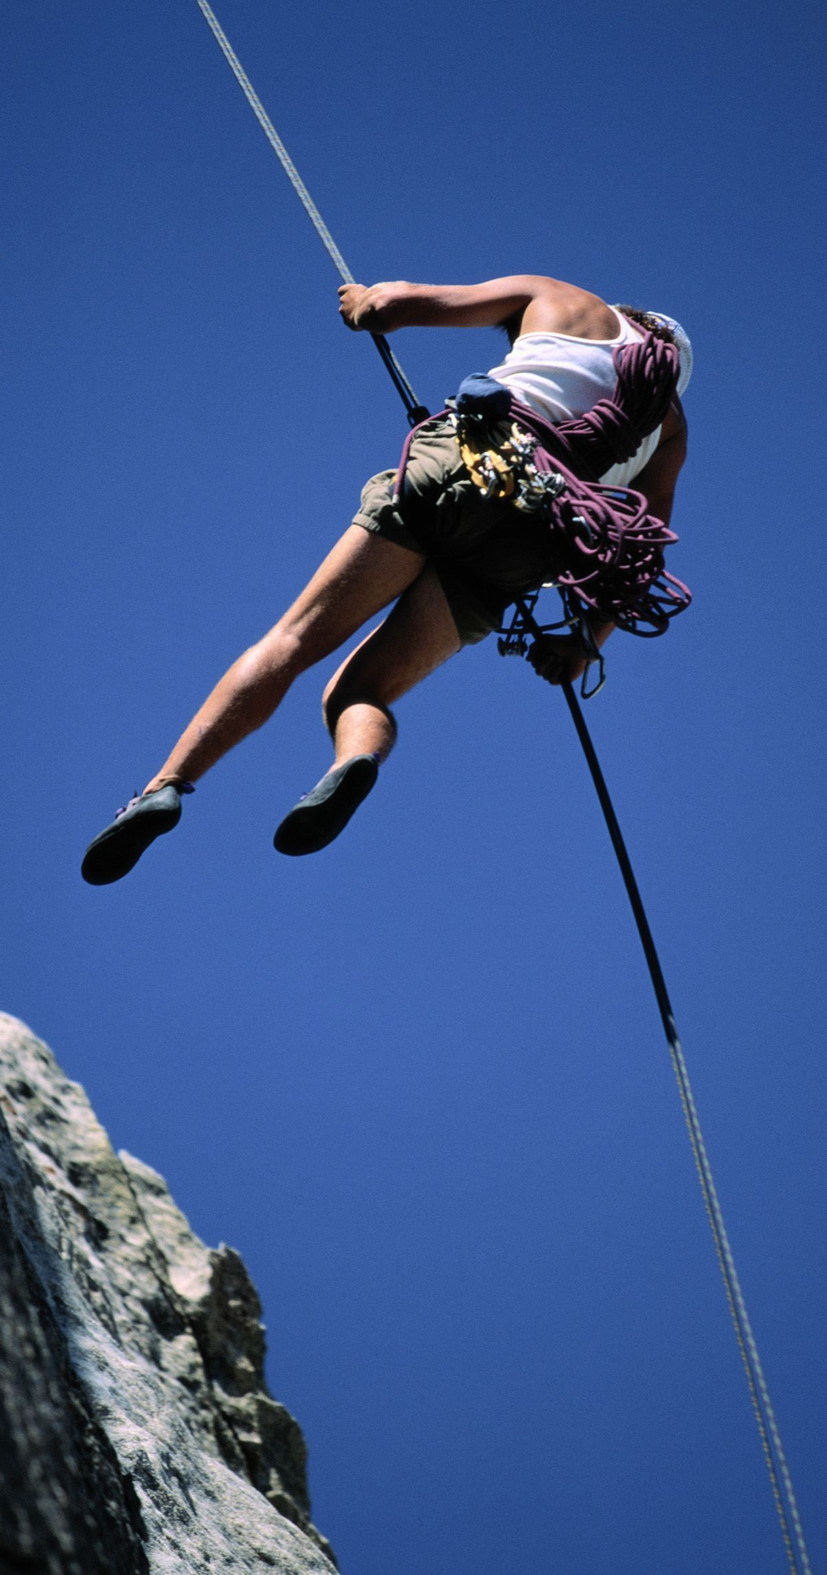
技能储备

Slide 5
一、实验器材
弹簧、 、钩码、铁架台、坐标纸.
二、实验原理
1.如图1甲所示，在弹簧下端悬挂钩码
时弹簧会伸长，平衡时弹簧产生的弹力
与所挂钩码受到的重力 .弹簧
的原长与挂上钩码后弹簧的长度可以
用 测出，其伸长量x可以用弹簧
的长度减去弹簧的 来求得.
刻度尺
大小相等
刻度尺
原长
图1

Slide 6
2.建立直角坐标系，以纵坐标表示弹力大小F，以横坐标表示弹簧的伸长量x，在坐标系中描出实验所测得的各组(x，F)对应的点，用 连接起来，根据实验所得的图象，就可探究弹力大小与弹簧伸长量之间的关系.
三、实验步骤
1.将弹簧的一端挂在铁架台上，让其自然
下垂，用刻度尺测出弹簧 状态
时的长度l₀，即原长.
2.如图1乙所示，在弹簧下端挂质量为m₁
的钩码，测出此时弹簧的长度l₁，记录m₁
和l₁.
平滑曲线
自然伸长

Slide 7
3.改变所挂钩码的质量，测出对应的弹簧长度，记录m₂、m₃、m₄、m₅、…和相应的弹簧长度l₂、l₃、l₄、l₅、….
4.计算出每次弹簧的伸长量x(x＝ )和弹簧受到的拉力F(F＝mg)，并将数据填入表格.
l－l₀
 | 1 | 2 | 3 | 4 | 5 | 6 | 7
F/N | 0
l/cm
x/cm | 0

Slide 8
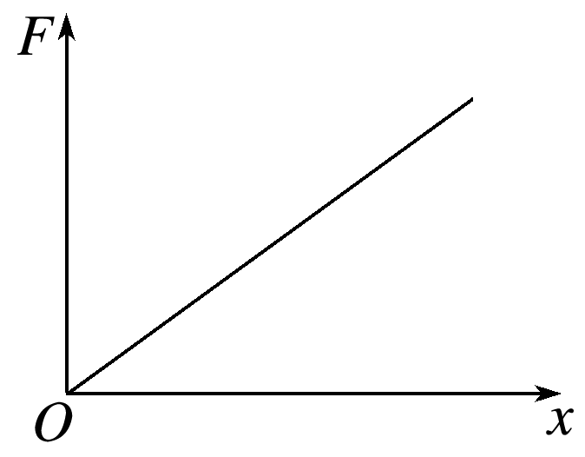
四、数据处理
1.建立直角坐标系，以F为纵轴，x为横轴，根据测量数据用描点法作图.连接各点得出F随弹簧伸长量x变化的图线，如图2所示.
2.以弹簧的伸长量为自变量，写出图线所代表的函数.首先尝试一次函数，如果不行则考虑二次函数.
图2
3.得出弹力和弹簧伸长量之间的定量关系，解释函数表达式中常数的物理意义.

Slide 9
五、注意事项
1.实验中弹簧下端挂的钩码不要太多，避免超出弹簧的弹性限度.
2.测量长度时，应区别弹簧原长l₀、实际长度l及伸长量x三者之间的不同，明确三者之间的关系.为了减小弹簧自身重力带来的影响，测弹簧原长时应让弹簧在不挂钩码时保持自然下垂状态，而不是平放在水平面上处于自然伸长状态.
3.记录数据时要注意弹力及伸长量的对应关系及单位.
4.描点作图时，应使尽量多的点落在画出的线上，可允许少数点分布于线两侧，描出的线不应是折线，而应是平滑的曲线或直线.
5.尽量选轻质弹簧以减小弹簧自身重力带来的影响.

Slide 10
题型演练

Slide 11
一、实验原理及操作
例1 以下是某同学所进行的“探究弹力与弹簧伸长量的关系”的实验步骤：
(1)将一个弹簧的上端固定在铁架台上，竖直悬挂起来，在弹簧下挂一个钩码，记下钩码的质量m₁，此时弹簧平衡，弹力大小为F₁＝m₁g，并用刻度尺测量出此时弹簧的长度l₁，并记录到表格中.
(2)再增加钩码，重复上述的操作，逐渐增加钩码的重力，得到多组数据.
(3)以力F为纵坐标，以弹簧长度l_{x}为横坐标，根据所测的数据在坐标纸上描点.
(4)按坐标纸上所描各点的分布与走向，作出一条平滑的曲线(包括直线).
(5)根据图线的特点，分析弹簧的弹力F与弹簧长度l_{x}的关系，并得出实验结论.
以上步骤中至少有三个不当之处，请将不合理的地方找出来并进行修正.
答案 见解析
解析
答案

Slide 12
解析 (1)中还应该测出弹簧的原长l₀，此时应在不挂钩码的情况下，让弹簧保持自然下垂状态，用刻度尺测出从悬点到弹簧下端的长度即为l₀；
(3)中建立坐标系时应该以弹簧的形变量为横坐标，因为探究的是弹力与弹簧伸长量的关系；
(5)中应分析弹力与弹簧伸长量的关系.

Slide 13
二、实验数据的处理及误差分析
例2 某同学探究弹力与弹簧伸长量的关系.
(1)将弹簧悬挂在铁架台上，将刻度尺固定在弹簧一侧.弹簧轴线和刻度尺都应在_____方向(填“水平”或“竖直”).
竖直
解析 为保证弹簧的形变只由砝码和砝码盘的重力产生，弹簧轴线和刻度尺均应在竖直方向.
解析
答案

Slide 14
(2)弹簧自然悬挂，待弹簧______时，长度记为L₀；弹簧下端挂上砝码盘时，弹簧长度记为L_{x}；在砝码盘中每次增加10 g砝码，弹簧长度依次记为L₁至L₆.数据如下表.
稳定
代表符号 | L₀ | L_{x} | L₁ | L₂ | L₃ | L₄ | L₅ | L₆
数值(cm) | 25.35 | 27.35 | 29.35 | 31.30 | 33.4 | 35.35 | 37.40 | 39.30
表中有一个数值记录不规范，代表符号为______.由表可知所用刻度尺的最小分度为________.
L₃
1 mm
解析 弹簧静止稳定时，记录原长L₀；表中的数据L₃与其他数据有效数字位数不同，所以数据L₃不规范，标准数据应读至cm位的后两位，最后一位应为估读值，所以刻度尺的最小分度为1 mm.
解析
答案

Slide 15
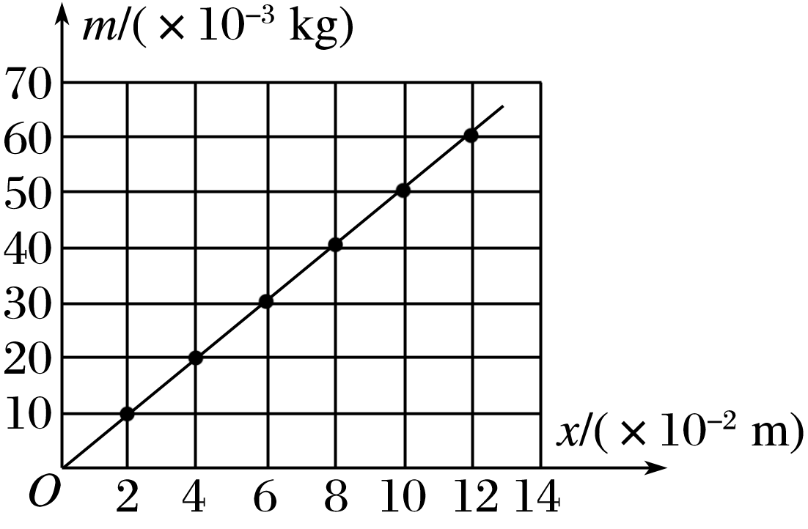
(3)图3是该同学根据表中数据作的图，纵轴是砝码的质量，横轴是弹簧长度与____的差值(填“L₀”或“L_{x}”).
L_{x}
图3
解析 由题图知所挂砝码质量为0时，x为0，所以x＝L－L_{x}(L为弹簧长度).
解析
答案

Slide 16
(4)由图可知弹簧的劲度系数为_______N/m；通过图和表可知砝码盘的质量为_____g.(结果保留两位有效数字，重力加速度g取9.8 N/kg)
4.9
10
解析 由胡克定律F＝kΔx知，mg＝k(L－L_{x})，即mg＝kx，所以图线斜率即为弹簧的劲度系数
同理，砝码盘的质量
＝0.01 kg＝10 g.
解析
答案

Slide 17
总结提升
1.F－x图象应是过原点的直线，直线的斜率等于弹簧的劲度系数.
2.F－l图象是不过原点的直线，其与横轴的截距等于弹簧的原长，斜率仍然等于弹簧的劲度系数.

Slide 18
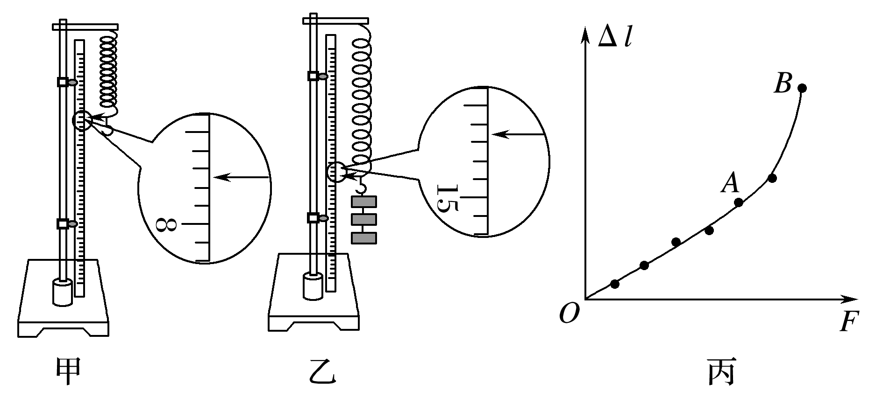
针对训练 某同学做“探究弹力和弹簧伸长量的关系”的实验.
(1)图4甲是不挂钩码时弹簧下端指针所指的标尺刻度，其示数为7.75 cm；图乙是在弹簧下端悬挂钩码后指针所指的标尺刻度，此时弹簧的伸长量Δl为______________ cm.
6.91(6.90～6.92)
图4
解析 由题图乙标尺刻度可知示数l₂＝14.66 cm，Δl＝l₂－l₁＝6.91 cm.
解析
答案

Slide 19
(2)本实验通过在弹簧下端悬挂钩码的方法来改变弹簧的弹力，关于此操作，下列选项中规范的做法是_____(填选项前的字母)
A.逐一增挂钩码，记下每增加
一只钩码后指针所指的标尺
刻度和对应的钩码总重
B.随机增减钩码，记下增减钩
码后指针所指的标尺刻度和
对应的钩码总重
√
解析 为防止弹簧超出弹性限度，应逐渐增加钩码的重量，故选A.
解析
答案

Slide 20
(3)图丙是该同学描绘的弹簧的伸长量Δl与弹力F的关系图线，图线的AB段明显偏离直线OA，造成这种现象的主要原因是___________________.
超出弹簧的弹性限度
解析 由题图丙知AB段伸长量与弹力不成线性关系，主要原因是钩码重力超出弹簧的弹性限度.
解析
答案

Slide 21
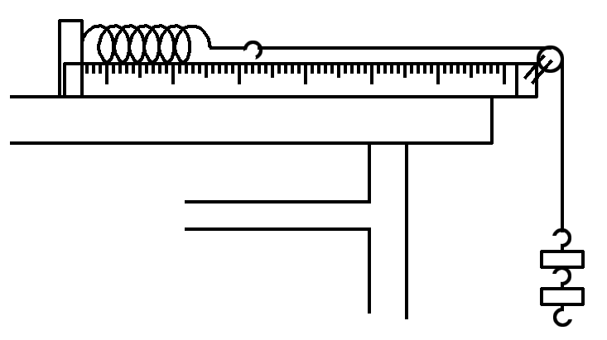
三、创新实验
例3 在“探究弹力与弹簧伸长量的关系，并测定弹簧的劲度系数”的实验中，实验装置如图5所示.所用的每个钩码的重力相当于对弹簧提供了向右恒定的拉力.实验时先测出不挂钩码时弹簧的自然长度，再将5个钩码逐个挂在绳子的下端，每次测出相应的弹簧总长度.
图5

Slide 22
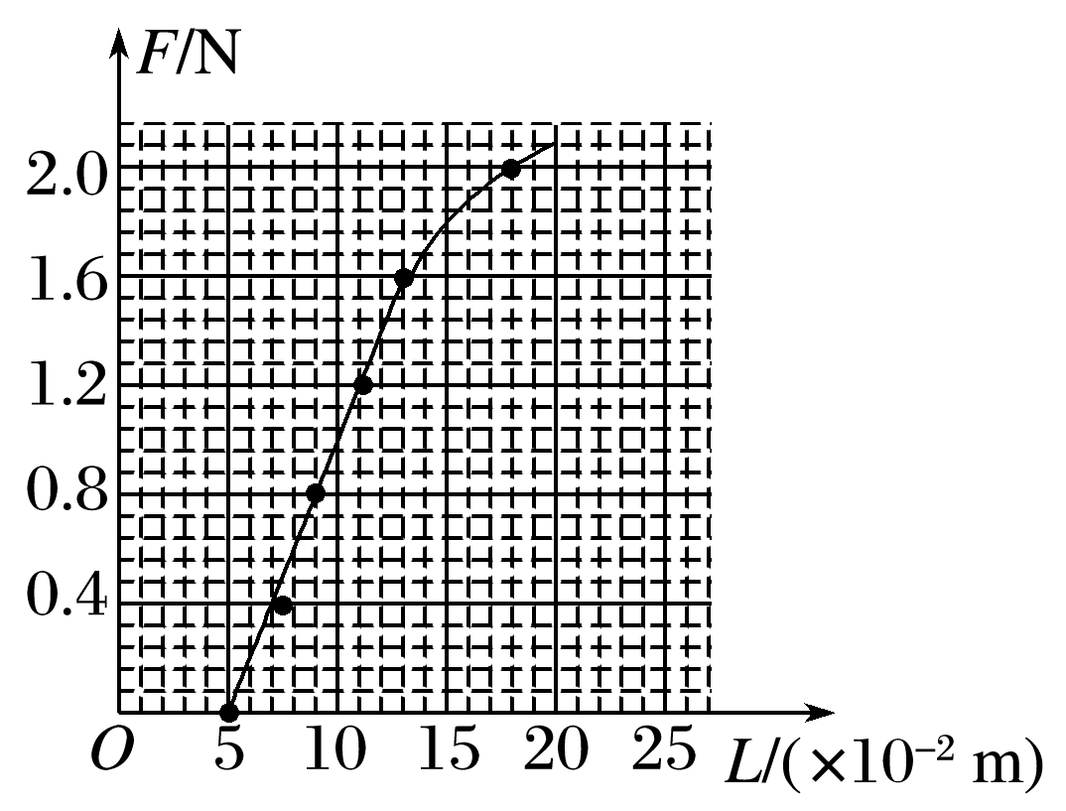
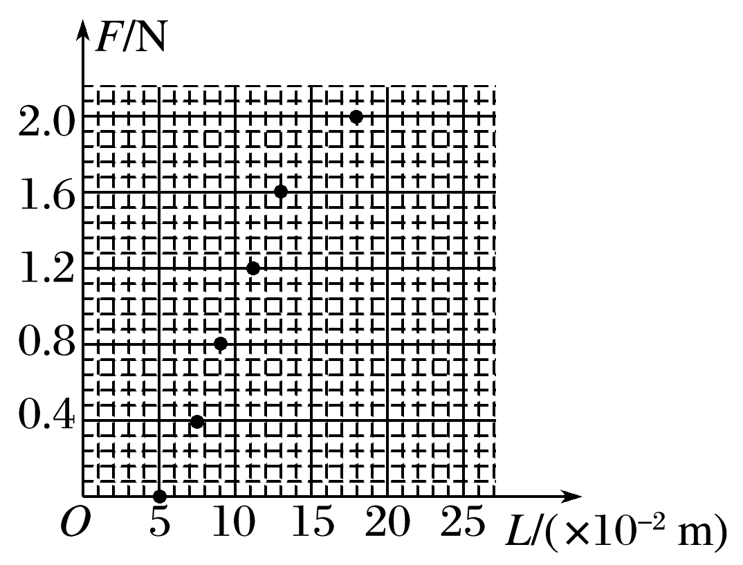
(1)有一个同学通过以上实验测量后把6组数据描点在图6坐标系中，请作出F—L图线.
答案 见解析
图6
解析 F—L图线如图所示：
解析
答案

Slide 23
(2)由此图线可得出该弹簧的原长L₀＝____ cm，劲度系数k＝_____ N/m.
答案 见解析
解析 弹簧的原长L₀即弹力为零时弹簧的长度，由图象可知，
L₀＝5×10^{－2} m＝5 cm.
劲度系数为图象直线部分的斜率，k＝20 N/m.
解析
答案

Slide 24
(3)试根据该同学以上的实验情况，帮助他设计一个记录实验数据的表格(不必填写其实验测得的具体数据).
答案 见解析
解析 记录实验数据的表格如下表
次数 | 1 | 2 | 3 | 4 | 5 | 6
弹力F/N
弹簧的长度L/(×10^{－2} m)
解析
答案

Slide 25
(4)该同学实验时，把弹簧水平放置与弹簧悬挂放置相比较，优点在于：__________，缺点在于：______________________.
答案 见解析
解析 优点是：可以避免弹簧自身重力对实验的影响.
缺点是：弹簧与桌面及绳子与滑轮间存在的摩擦会造成实验误差.
解析
答案

Slide 26
达标检测

Slide 27
1.(实验器材及原理)在“探究弹力与弹簧伸长量的关系”实验中，弹簧弹力的大小为F，弹簧的形变量(伸长量或压缩量)为x，下列说法正确的是
A.实验中k的具体数值只能用逐个计算的方法求出来，而没有其他的方法
B.如果没有测出弹簧原长，用弹簧长度L代替x，F－L图线也是过原点的
一条直线
C.利用F－x图线可求出k值
D.实验时要把所有点连到线上，才能探索得到真实规律
√
1
2
3
4
5
6
解析
答案

Slide 28
解析 该实验中进行数据处理，可以采用图象法，并非只能用逐个计算的方法来求k，故A错误；
用弹簧长度L代替x，F－L图线不过原点，故B错误；
在F－x图象中图线的斜率表示劲度系数的大小，故利用F－x图线可以求出k值，故C正确；
实验时并非把所有点连到线上，而是让线穿过尽量多的点，不能穿过的尽量分布在线的两侧，这样可以剔除误差比较大的点，故D错误.
1
2
3
4
5
6

Slide 29
2.(实验器材及原理)在探究一根轻质弹簧的弹力与伸长量的关系的实验中，根据测量数据作出了弹力F和弹簧的形变量x的关系图象.下列说法正确的是
A.图线是经过坐标原点的曲线，说明F与x成正比
B.图线是经过坐标原点的直线，说明F与x成正比
C.弹簧的劲度系数与弹力成正比
D.图线的斜率的倒数就是弹簧的劲度系数
√
解析 在弹性限度内，图线是经过坐标原点的直线，说明F与x成正比，故A错误，B正确；
弹簧的劲度系数，取决于弹簧自身，故C错误；
由胡克定律F＝kx得，图线的斜率k＝ 表示弹簧的劲度系数，故D错误.
1
2
3
4
5
6
解析
答案

Slide 30
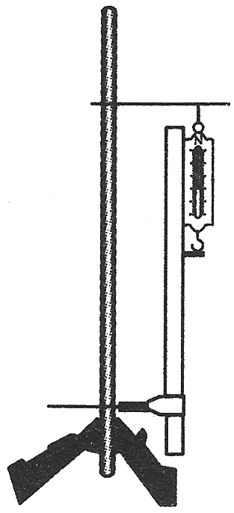
3.(实验过程及数据处理)如图7所示是“探究弹力与弹簧伸长量的关系”实验装置，小东认真操作、正确读数后得到的数据记录如下表.由表可知(重力加速度g＝9.8 m/s²)
次数 物理量 | 1 | 2 | 3 | 4
F/N | 0 | 0.98 | 1.96 | 2.94
L/cm | 12.0 | 14.0 | 16.0 | 18.0
x/cm | 0 | 2.0 | 4.0 | 6.0
A.每个钩码的质量为0.98 kg
B.实验所用刻度尺的最小分度是1 mm
C.每挂一个钩码，弹簧伸长12.0 cm
D.实验时弹簧伸长量未超过弹性限度
图7
√
1
2
3
4
5
6
解析
答案

Slide 31
解析 每个钩码的质量m＝ kg＝0.1 kg，A错.
由于弹簧的长度记录到整数厘米的下一位，故所用刻度尺为厘米刻度尺，最小分度为1 cm，B错.
由题表可以看出，每挂一个钩码，弹簧都要伸长2 cm，C错.
由所给实验数据可以看出，弹簧弹力与其伸长量成正比，符合胡克定律，故弹簧伸长量未超过它的弹性限度，D对.
1
2
3
4
5
6

Slide 32
4.(实验过程及数据处理)一位同学在做“探究弹力与弹簧伸长量的关系”的实验.
(1)下列的实验步骤是这位同学准备完成的，请你帮这位同学按操作的先后顺序，将这些步骤用字母排列出来是__________.
A.以弹簧伸长量为横坐标，以弹力为纵坐标，描出各组数据(x，F)对应的点，
并用平滑的曲线连接起来
B.记下弹簧不挂钩码时，其下端在刻度尺上的刻度l₀
C.将铁架台固定于桌子上，并将弹簧的一端系于横梁上，在弹簧附近竖直固定
一刻度尺
D.依次在弹簧下端挂上1个、2个、3个、4个……钩码，并分别记下钩码静止
时，弹簧下端所对应的刻度并记录在表格内，然后取下钩码
E.以弹簧伸长量为自变量，写出弹力与弹簧伸长量的关系式
F.解释函数表达式中常数的物理意义
CBDAEF
1
2
3
4
5
6
解析
答案

Slide 33
解析 在做实验的时候一般步骤为先组装器材，然后进行实验，最后数据处理，故顺序为CBDAEF.
1
2
3
4
5
6

Slide 34
(2)下表是这位同学所测的几组数据
弹力(F/N) | 0.5 | 1.0 | 1.5 | 2.0 | 2.5
弹簧原来长度(L₀/cm) | 15 | 15 | 15 | 15 | 15
弹簧后来长度(L/cm) | 16.2 | 17.3 | 18.5 | 19.6 | 20.8
弹簧伸长量(x/cm)
1.2
2.3
3.5
4.6
5.8
①算出每一次弹簧的伸长量，并将结果填在表中的空格中.
1
2
3
4
5
6
答案

Slide 35
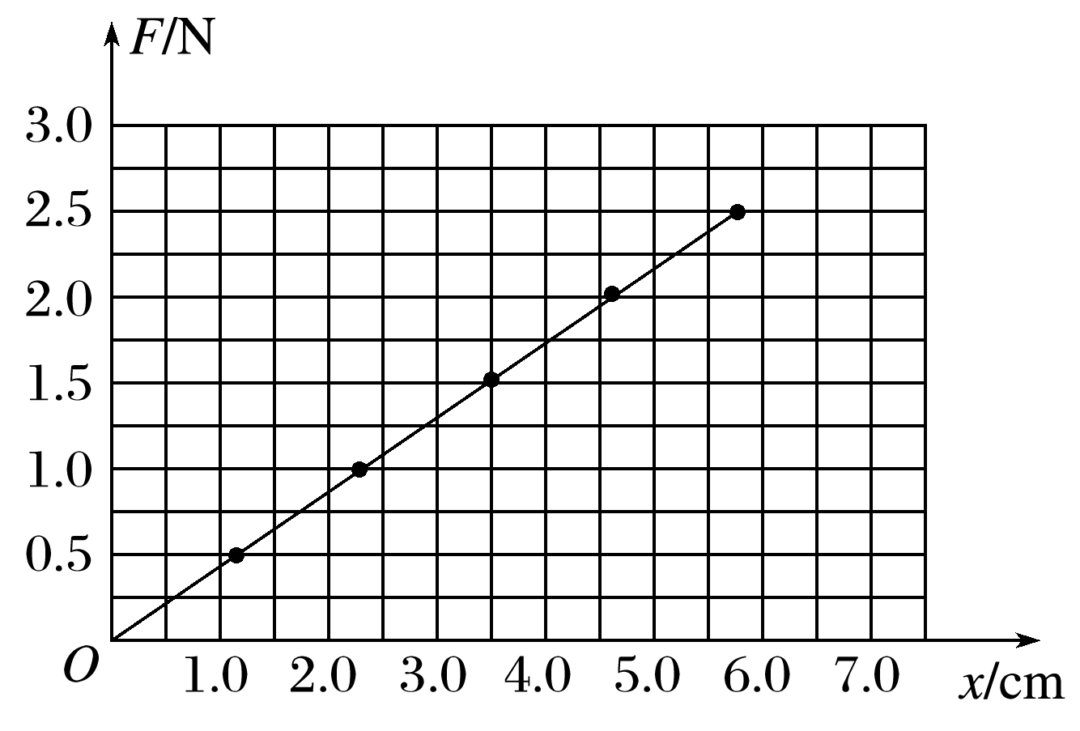
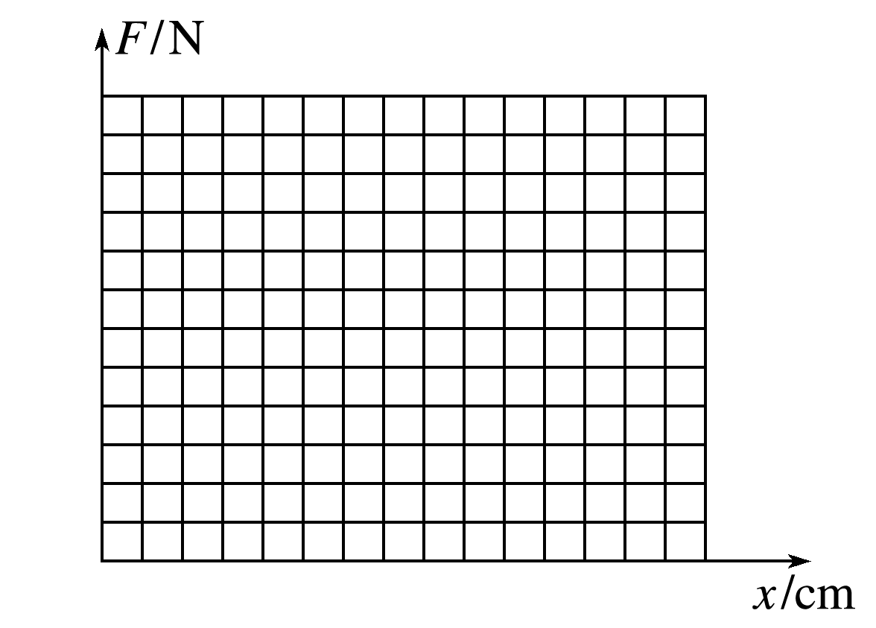
②根据上表的数据在图8的坐标系中作出F－x图线.
图8
答案 见解析图
解析 根据描点法，图象如图所示
1
2
3
4
5
6
解析
答案

Slide 36
③写出曲线的函数表达式__________(x用cm做单位).
④函数表达式中常数的物理意义：________________________________
______________________________________.
F＝0.43x
表示弹簧的劲度系数，即表示使弹簧
伸长或者压缩1 cm所需的外力大小为0.43 N
解析 ③、④根据图象，该直线为过原点的一条直线，即弹力与伸长量成正比，即F＝kx＝0.43x.式中的常数表示弹簧的劲度系数，即表示使弹簧伸长或者压缩1 cm所需的外力大小为0.43 N.
1
2
3
4
5
6
解析
答案

Slide 37
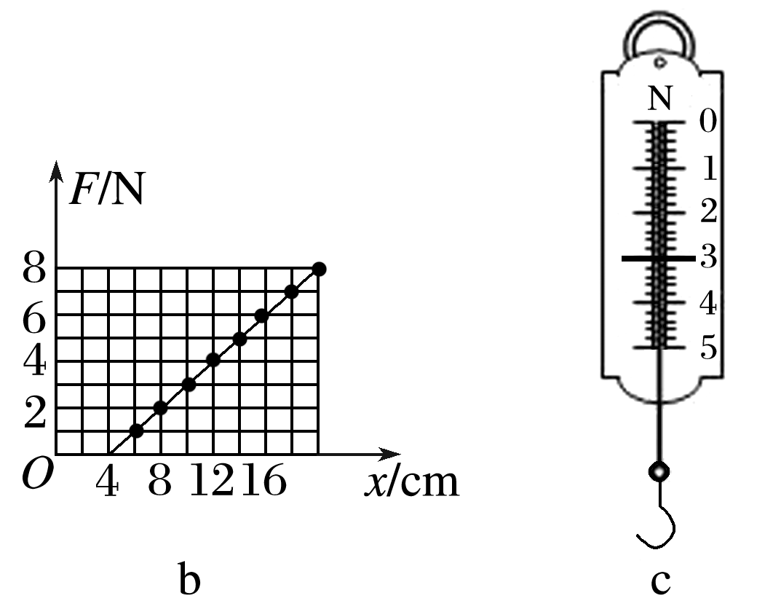
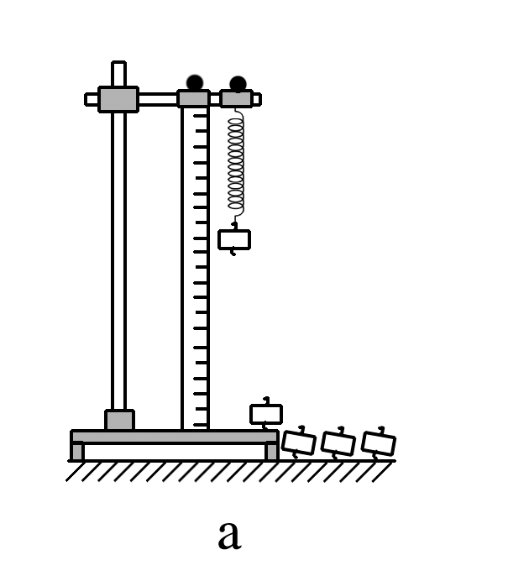
5.(实验数据处理)某同学利用如图9a装置做“探究弹簧弹力大小与其长度的关系”的实验.
(1)他通过实验得到如图b所示的弹力大小F与弹簧长度x的关系图线.由此图线可得该弹簧的原长x₀＝___ cm，劲度系数k＝____ N/m.
4
50
图9
解析 当F＝0时，弹簧的长度即为原长，由胡克定律可知图象的斜率表示劲度系数大小.
1
2
3
4
5
6
解析
答案

Slide 38
(2)他又利用本实验原理把该弹簧做成一把弹簧秤，当弹簧秤上的示数如图c所示时，该弹簧的长度x＝_____ cm.
10
图9
解析 弹簧秤的示数为3.0 N，则伸长量为 m＝0.06 m，则长度为10 cm.
1
2
3
4
5
6
解析
答案

Slide 39
6.(实验误差分析)某实验小组做“探究弹力与弹簧伸长量的关系”的实验，实验时，先把弹簧平放在桌面上，用直尺测出弹簧的原长L₀＝4.6 cm，再把弹簧竖直悬挂起来，在下端挂钩码，每增加一只钩码记下对应的弹簧长度L，数据记录如下表所示：
钩码个数 | 1 | 2 | 3 | 4 | 5
弹力F/N | 1.0 | 2.0 | 3.0 | 4.0 | 5.0
弹簧的长度L/cm | 7.0 | 9.0 | 11.0 | 13.0 | 15.0
1
2
3
4
5
6

Slide 40
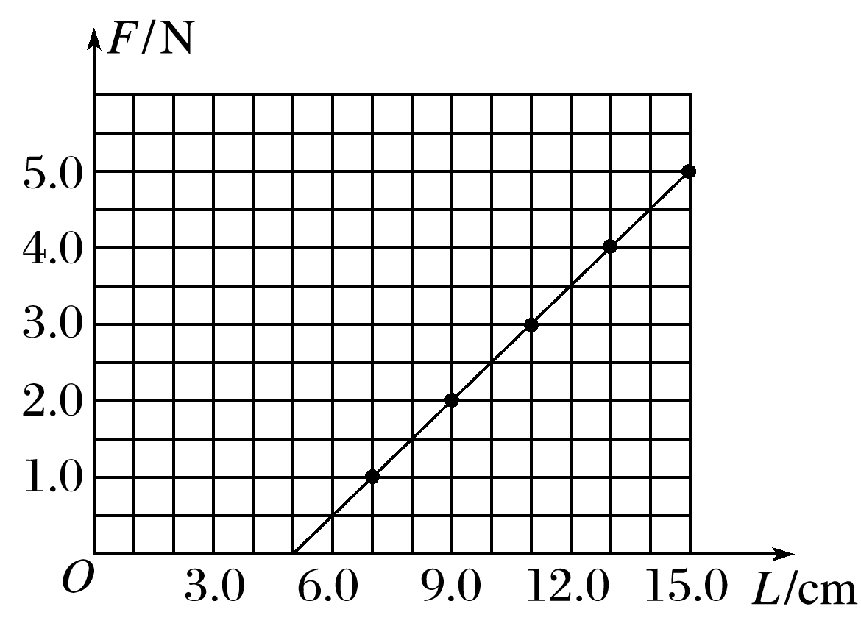
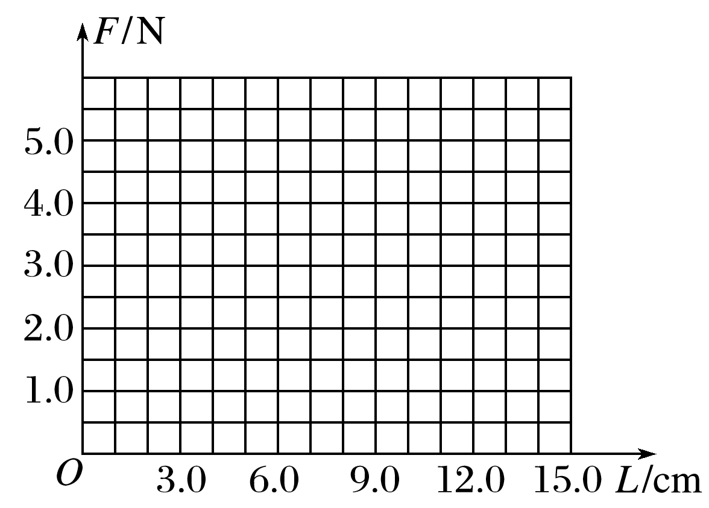
(1)根据表中数据在图10中作出F—L图线；
答案 见解析
图10
解析 如图所示
1
2
3
4
5
6
解析
答案

Slide 41
(2)由此图线可得，该弹簧劲度系数k＝________ N/cm.
答案 见解析
解析 图象的斜率表示劲度系数，故有：
(3)图线与L轴的交点坐标大于L₀的原因是________________________.
答案 见解析
解析 图线与L轴的交点坐标表示弹簧不挂钩码时的长度，其数值大于弹簧原长，是因为弹簧自身重力的影响.
1
2
3
4
5
6
解析
答案

Slide 42
本课结束
更多精彩内容请登录：www.91taoke.com

